Slide 1
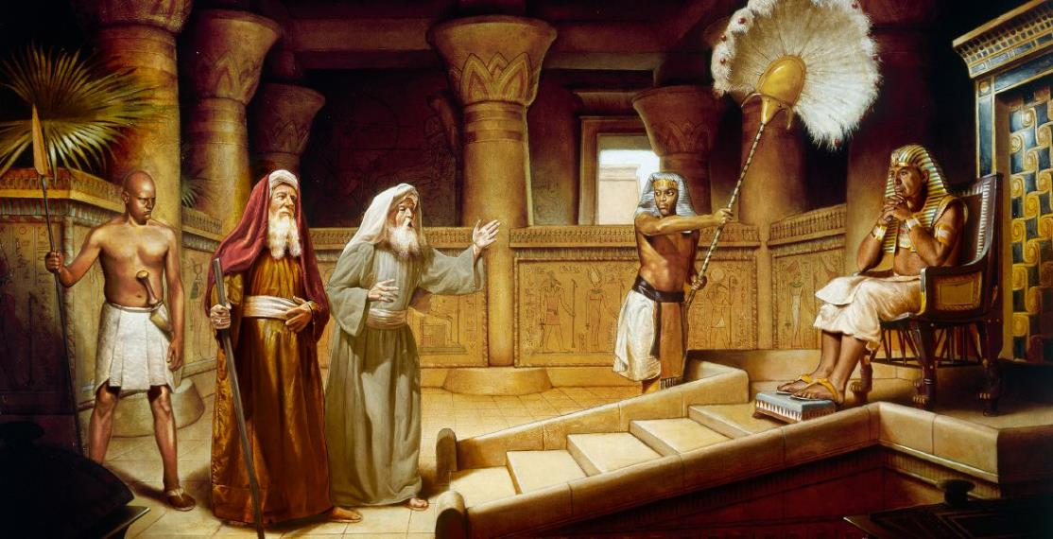
ദുർഘടം പിടിച്ച തുടക്കം
2025 ജൂലൈ 19 നുള്ള പാഠം 3

Slide 2
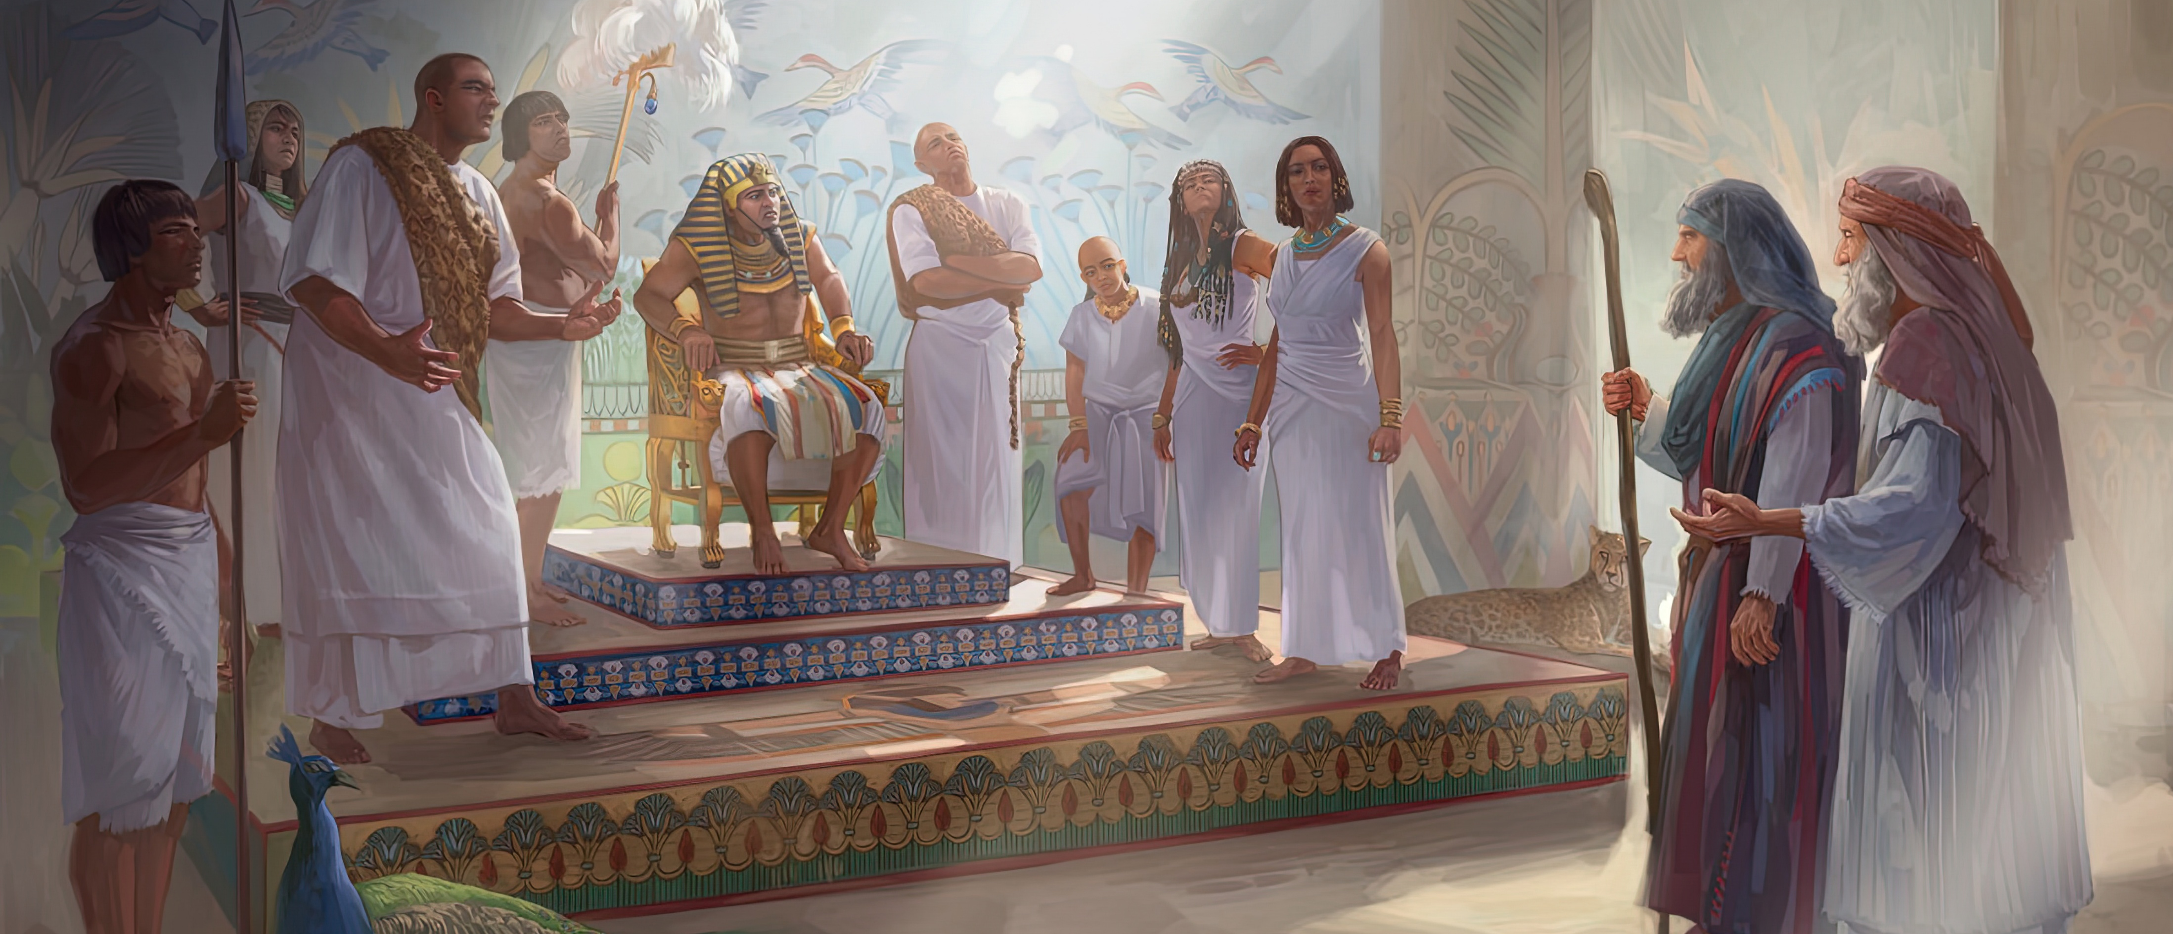
“അതിന്റെശേഷം മോശെയും അഹരോനും ചെന്നു ഫറവോനോടു: മരുഭൂമിയിൽ എനിക്കു ഉത്സവം കഴിക്കേണ്ടതിന്നു എന്റെ ജനത്തെ വിട്ടയക്കേണം എന്നിപ്രകാരം യിസ്രായേലിന്റെ ദൈവമായ യഹോവ കല്പിക്കുന്നു എന്നു പറഞ്ഞു. അതിന്നു ഫറവോൻ: യിസ്രായേലിനെ വിട്ടയപ്പാൻ തക്കവണ്ണം ഞാൻ യഹോവയുടെ വാക്കു കേൾക്കേണ്ടതിന്നു അവൻ ആർ? ഞാൻ യഹോവയെ അറികയില്ല; ഞാൻ യിസ്രായേലിനെ വിട്ടയക്കയുമില്ല എന്നു പറഞ്ഞു.” (പുറപ്പാട് 5:1, 2)

Slide 3

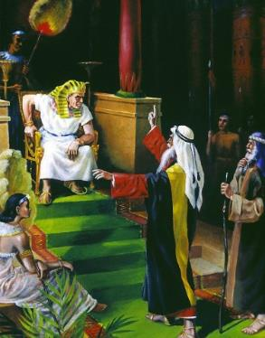
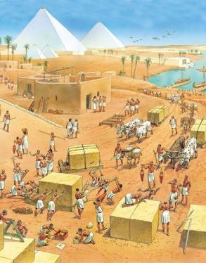
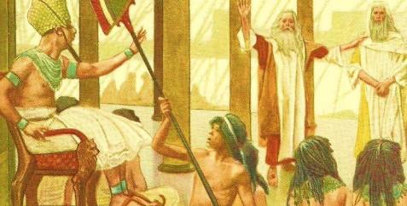




മോശെക്ക് മനസ്സിലായതുപോലെ, യിസ്രായേല്യരെ മിസ്രയീം വിട്ടുപോകാൻ അനുവദിക്കുക ഫറവോന് എളുപ്പമായിരിക്കില്ല.
മിസ്രയീമ്യർ ചെയ്യാൻ ആഗ്രഹിക്കാത്ത ജോലികൾ ചെയ്തുകൊണ്ട്, ഉപയോഗപ്രദമായ ഇത്രയും വലിയ ഒരു കൂട്ടം ആളുകളെ സ്വതന്ത്രമായി പോകാൻ അനുവദിക്കുന്നതും യുക്തിസഹമായി തോന്നിയില്ല.
അതിനാൽ, ജനങ്ങളുടെ പ്രതീക്ഷകൾ ഫറവോനെ അവരുടെ അഭ്യർത്ഥനയ്ക്ക് അനുകൂലമായി പ്രതികരിക്കാൻ നിർബന്ധിതനാക്കുന്ന അത്ഭുതങ്ങളിലായിരുന്നു.
അഭ്യർത്ഥന നടത്തി; അത് നിരസിക്കപ്പെട്ടു; പ്രതികാര നടപടികൾ ഉണ്ടായി; മോശ അത്ഭുതകരമായി ഒന്നും ചെയ്തില്ല; ... നിരാശാജനകമായിരുന്നു.
അഭ്യർത്ഥന: "എന്റെ ജനത്തെ വിട്ടയക്കേണം"
ഫറവോന്റെ പ്രതികരണം (പുറപ്പാട് 5:1-2)
ജനങ്ങളുടെ പ്രതികരണം (പുറപ്പാട് 5:3-21)
ദൈവത്തിന്റെ പ്രതികരണം (പുറപ്പാട് 5:22-6:8)
മോശയുടെ പ്രതികരണം (പുറപ്പാട് 6:9-13)
മോശയുടെയും അഹരോന്റെയും പങ്ക് (പുറപ്പാട് 6:28-7:7)

Slide 4

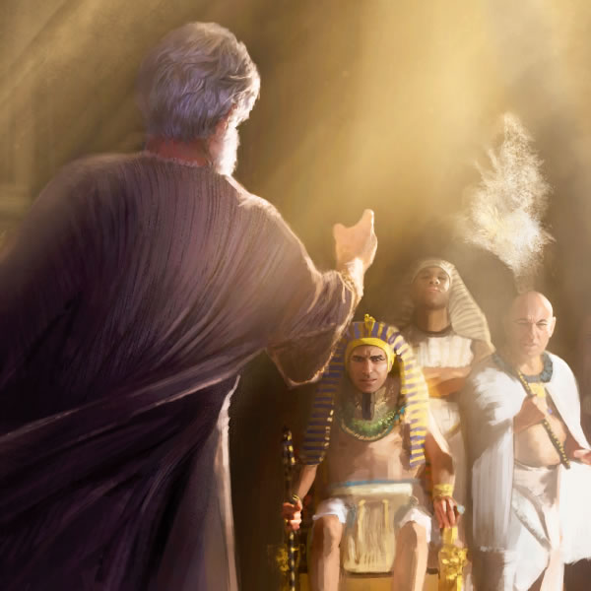
അഭ്യർത്ഥന:
“എന്റെ ജനത്തെ വിട്ടയക്കേണം”

Slide 5


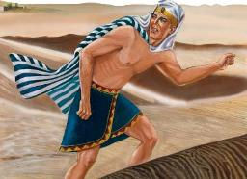
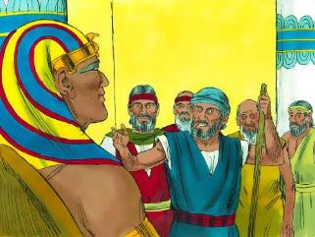
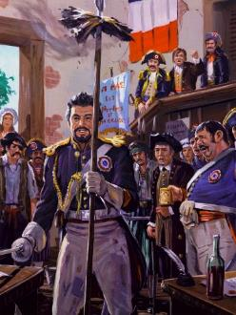
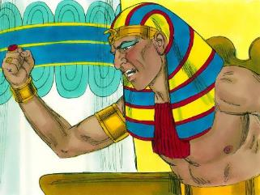
ഫറവോന്റെ പ്രതികരണം
"അതിന്നു ഫറവോൻ: യിസ്രായേലിനെ വിട്ടയപ്പാൻ തക്കവണ്ണം ഞാൻ യഹോവയുടെ വാക്കു കേൾക്കേണ്ടതിന്നു അവൻ ആർ? ഞാൻ യഹോവയെ അറികയില്ല; ഞാൻ യിസ്രായേലിനെ വിട്ടയക്കയുമില്ല എന്നു പറഞ്ഞു." (പുറപ്പാട് 5:2)
മോശയെ ഫറവോ ആയി പ്രഖ്യാപിക്കുന്നത് തടയാൻ ഹാറ്റ്ഷെപ്സുട്ടിന്റെ അധികാരത്തിൻ കീഴിൽ തുത്മോസ് മൂന്നാമനെ സിംഹാസനത്തിൽ അവരോധിക്കുമ്പോൾ അദ്ദേഹം കുട്ടിയായിരുന്നു. തുത്മോസ് കൗമാരക്കാരനായിരുന്നപ്പോൾ തന്നെ മോശ മിസ്രയീമിൽ നിന്ന് പലായനം ചെയ്തു.
നാൽപ്പത് വർഷങ്ങൾക്ക് ശേഷം, മോശെ വീണ്ടും ഫറവോന്റെ മുൻപാകെ ഹാജരായി. സിംഹാസനത്തിലേക്കുള്ള തന്റെ അവകാശം അവകാശപ്പെടാനാണോ അവൻ വന്നത്? ഒരിക്കലുമല്ല. അഭ്യർത്ഥന ലളിതമായിരുന്നു: "എന്റെ ജനത്തെ വിട്ടയക്കേണം" (പുറ. 5:1).
തുത്മോസിന്റെ പ്രതികരണം ഒരു വെല്ലുവിളി ആയിരുന്നു, അത് മോശെയോടു ആയിരുന്നില്ല, ദൈവത്തോടു തന്നെയായിരുന്നു. ചുരുക്കത്തിൽ, അവൻ ദൈവത്തിന്റെ അസ്തിത്വത്തെ തന്നെ വെല്ലുവിളിക്കുകയായിരുന്നു.(പുറപ്പാട് 5:2).
പതിനെട്ടാം നൂറ്റാണ്ടിലെ വിപ്ലവകാലത്ത് ഫ്രഞ്ച് രാഷ്ട്രത്തെ പ്രതിനിധീകരിക്കുന്നതിനുള്ള ഒരു പ്രതീകമായി അദ്ദേഹത്തിന്റെ മനോഭാവം വെളിപാടിൽ ഉപയോഗിച്ചിരിക്കുന്നു (വെളി. 11:8). ഫറവോനെപ്പോലെ, ഫ്രഞ്ച് റിപ്പബ്ലിക്കും മതം നിർത്തലാക്കുകയും സ്വയം ഒരു നിരീശ്വര രാഷ്ട്രമായി പ്രഖ്യാപിക്കുകയും ചെയ്തു.

Slide 6


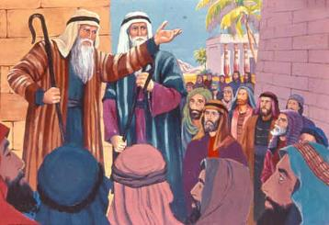
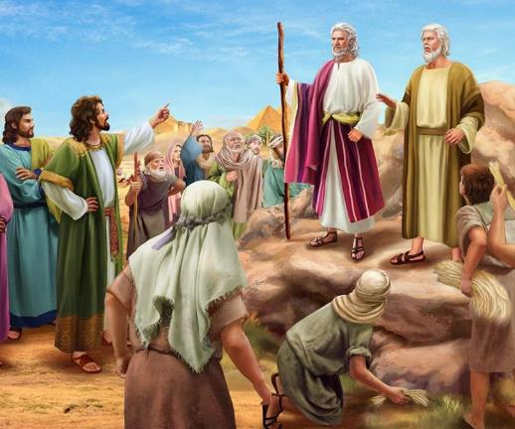
ജനങ്ങളുടെ പ്രതികരണം
“അവരോടു നിങ്ങൾ ഫറവോന്റെയും അവന്റെ ഭൃത്യന്മാരുടെയും മുമ്പാകെ ഞങ്ങളെ നാറ്റി, ഞങ്ങളെ കൊല്ലുവാൻ അവരുടെ കയ്യിൽ വാൾ കൊടുത്തതുകൊണ്ടു യഹോവ നിങ്ങളെ നോക്കി ന്യായം വിധിക്കട്ടെ എന്നു പറഞ്ഞു.'” (പുറപ്പാട് 5:21)
ദൈവം മോശെക്കു നൽകിയ അടയാളങ്ങൾ ജനങ്ങളുടെ മുമ്പാകെ മോശ പ്രവർത്തിച്ചപ്പോൾ, അവർ വിശ്വസിക്കുകയും ആരാധിക്കുകയും ചെയ്തു (പുറ. 4:29-31). അവരുടെ അപേക്ഷയ്ക്ക് ഫറവോന്റെ മറുപടിക്കായി അവർ എത്രമാത്രം ആകാംക്ഷയോടെ കാത്തിരുന്നുവെന്ന് നമുക്ക് ഊഹിക്കാൻ കഴിയും.
പ്രതികരണം ശരിക്കും അപ്രതീക്ഷിതമായിരുന്നു. ഫറവോൻ വിസമ്മതിക്കുക മാത്രമല്ല, ആവശ്യമായ വസ്തുക്കൾ നൽകാതെ ജോലി ചെയ്യാൻ അവരെ നിർബന്ധിക്കുകയും ചെയ്തു, പകരം അതേ ഫലങ്ങൾ തന്നെ ആവശ്യപ്പെടുകയും ചെയ്തു (പുറ. 5:6-8). അത്തരമൊരു യുക്തിരഹിതമായ ഉത്തരവ് ചുമത്തുന്നതിനുള്ള ന്യായീകരണം എന്തായിരുന്നു?
തുത്മോസിന്റെ അഭിപ്രായത്തിൽ മോശയും അഹരോനും അവരെ "അവരുടെ ജോലികളിൽ നിന്ന് വിശ്രമം [ശബ്ബത്ത് ] ആക്കി" (പുറ. 5:5). മതത്തെക്കുറിച്ചും സ്വാതന്ത്ര്യത്തെക്കുറിച്ചും സംസാരിക്കാൻ അവർക്ക് സമയമുണ്ടെങ്കിൽ, വൈക്കോൽ തിരയാനും അവർക്ക് സമയമുണ്ടാകും (പുറ. 5:9, 17).
അവരോട് മോശമായി പെരുമാറിയപ്പോൾ, ജോലിക്കാർ ഫറവോനോട് പരാതിപ്പെട്ടു, എന്നാൽ അവരെ അവഗണിച്ചു. തുടർന്ന് അവർ മോശയ്ക്കും അഹരോനും എതിരായി തിരിഞ്ഞു, അവരുടെ സ്ഥിതി കൂടുതൽ വഷളാക്കിയെന്ന് ആരോപിച്ചു (പുറ. 5:20-21).

Slide 7


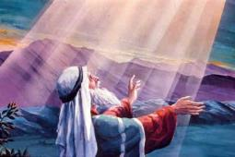
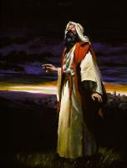
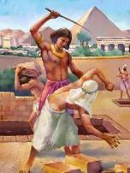
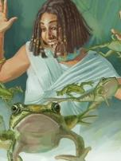
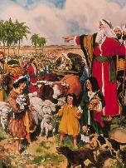
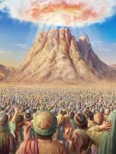
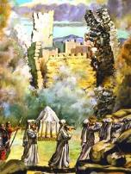
ദൈവത്തിന്റെ പ്രതികരണം
"യഹോവ മോശെയോടു: ഞാൻ ഫറവോനോടു ചെയ്യുന്നതു നീ ഇപ്പോൾ കാണും: ശക്തിയുള്ള കൈ കണ്ടിട്ടു അവൻ അവരെ വിട്ടയക്കും; ശക്തിയുള്ള കൈ കണ്ടിട്ടു അവരെ തന്റെ ദേശത്തുനിന്നു ഓടിച്ചുകളയും എന്നു അരുളിച്ചെയ്തു." (പുറപ്പാട് 6:1)
ഫറവോൻ മോശയോട് കോപിച്ചു. ജനം മോശയോട് കോപിച്ചു. മോശെ... കോപിച്ചില്ല, പക്ഷേ അവൻ നിരാശനായി, തന്റെ സംശയങ്ങളുമായി ദൈവത്തിലേക്ക് തിരിയുന്നു: "കർത്താവേ, നീ ഈ ജനത്തിന്നു ദോഷം വരുത്തിയതു എന്തു? നീ എന്നെ അയച്ചതു എന്തിന്നു?" (പുറ. 5:22).
ദൈവത്തിന്റെ മറുപടി നമുക്ക് പരിശോധിക്കാം (പുറ. 6:1-8):
ഞാൻ എന്താണ് ചെയ്തത്
ഞാൻ പ്രവാചകന്മാർക്ക് പ്രത്യക്ഷപ്പെട്ടു
ഞാൻ എന്തു ചെയ്യും
മിസ്രയീമ്യരുടെ പീഡനം ഞാൻ അവരിൽ നിന്ന് നീക്കം ചെയ്യും.
ഞാൻ അവരെ അടിമത്തത്തിൽ നിന്ന് മോചിപ്പിക്കും
ഞാൻ അവരുമായി എന്റെ ഉടമ്പടി സ്ഥാപിച്ചു.
കനാൻ ദേശം അവർക്ക് നൽകുമെന്ന് ഞാൻ വാഗ്ദാനം ചെയ്തു.
ആളുകളുടെ ഞരക്കം ഞാൻ കേട്ടു
എന്റെ വാഗ്ദാനം ഞാൻ ഓർത്തു
ഞാൻ എന്റെ ശക്തി വിന്യസിക്കും
ഞാൻ അവരെ എന്റെ ആളുകളാക്കാൻ പോകുന്നു.
ഞാൻ അവരുടെ ദൈവമായിരിക്കും.
ഞാൻ അവർക്ക് കനാൻ ദേശം കൊടുക്കും.

Slide 8


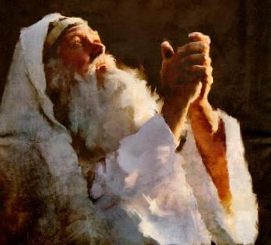
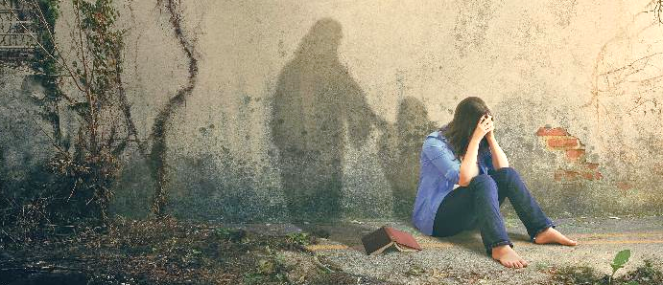
മോശയുടെ പ്രതികരണം
"അതിന്നു മോശെ: യിസ്രായേൽ മക്കൾ എന്റെ വാക്കു കേട്ടില്ല; പിന്നെ ഫറവോൻ എങ്ങനെ കേൾക്കും? ഞാൻ വാഗ്വൈഭവമുള്ളവനല്ലല്ലോ എന്നു യഹോവയുടെ സന്നിധിയിൽ പറഞ്ഞു." (പുറപ്പാട് 6:12)
ദൈവത്തിന്റെ പ്രോത്സാഹന വാക്കുകൾക്ക് ശേഷം, മോശെ വീണ്ടും ജനത്തോട് സംസാരിച്ചു, പക്ഷേ അവർ ശ്രദ്ധിച്ചില്ല (പുറ. 6:9). യിസ്രായേലിന്റെ സ്വാതന്ത്ര്യത്തിനായി വീണ്ടും ഫറവോനോട് സംസാരിക്കാൻ ദൈവം അവനോട് ആവശ്യപ്പെട്ടു (പുറ. 6:10-11).
മോശെ വിസമ്മതിച്ചു, വീണ്ടും ഒഴികഴിവുകൾ പറഞ്ഞു: എന്റെ ജനം എന്റെ വാക്കു കേട്ടില്ലെങ്കിൽ, ഞാൻ ഇത്ര മോശമായി സംസാരിക്കുമ്പോൾ ഫറവോൻ എങ്ങനെ എന്റെ വാക്കു കേൾക്കും? (പുറ. 6:12).
മോശെ വിഷാദിയും, നിരാശനുമായിരുന്നു. എന്നാൽ, ആസാഫ്, ഇയ്യോബ് തുടങ്ങിയ മറ്റ് മഹാന്മാരെപ്പോലെ, അവൻ നിരാശയ്ക്ക് വഴങ്ങിയില്ല. ദൈവത്തിലുള്ള അവന്റെ വിശ്വാസം അവന്റെ ഇപ്പോഴത്തെ വികാരങ്ങളെക്കാൾ ശക്തമായിരുന്നു.
നമുക്ക് നിരുത്സാഹം അനുഭവപ്പെടുമ്പോൾ, ആസാഫിന്റെ വാക്കുകൾ നമ്മുടെ സ്വന്തമാക്കാം: "എന്നിട്ടും ഞാൻ എപ്പോഴും നിന്റെ അടുക്കൽ ഇരിക്കുന്നു; നീ എന്നെ വലങ്കൈക്കു പിടിച്ചിരിക്കുന്നു. നിന്റെ ആലോചനയാൽ നീ എന്നെ നടത്തും; പിന്നെത്തേതിൽ മഹത്വത്തിലേക്കു എന്നെ കൈക്കൊള്ളും. സ്വർഗ്ഗത്തിൽ എനിക്കു ആരുള്ളു? ഭൂമിയിലും നിന്നെയല്ലാതെ ഞാൻ ഒന്നും ആഗ്രഹിക്കുന്നില്ല. എന്റെ മാംസവും ഹൃദയവും ക്ഷയിച്ചുപോകുന്നു; ദൈവം എന്നേക്കും എന്റെ ഹൃദയത്തിന്റെ പാറയും എന്റെ ഓഹരിയും ആകുന്നു." (സങ്കീ. 73:23-26).

Slide 9

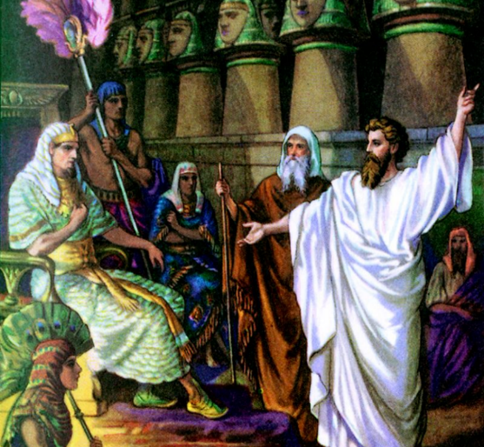
മോശയുടെയും അഹരോന്റെയും പങ്ക്

Slide 10

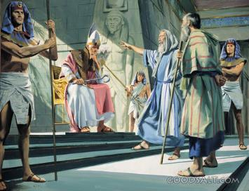
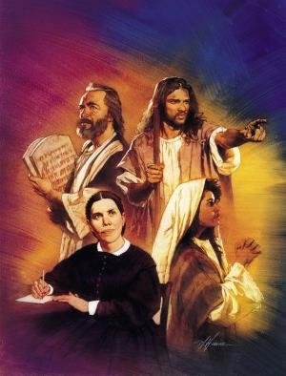
"യഹോവ മോശെയോടു അരുളിച്ചെയ്തതു: നോക്കു, ഞാൻ നിന്നെ ഫറവോന്നു ദൈവമാക്കിയിരിക്കുന്നു; നിന്റെ സഹോദരൻ അഹരോൻ നിനക്കു പ്രവാചകനായിരിക്കും." (പുറപ്പാട് 7:1).
"എനിക്ക് എങ്ങനെ സംസാരിക്കണമെന്ന് അറിയില്ല" എന്നതായിരുന്നു മോശയുടെ പ്രിയപ്പെട്ട ഒഴികഴിവ് എന്ന് തോന്നുന്നു. അവൻ ദൈവത്തെ പോലും ഇതിനാൽ കോപിപ്പിച്ചു! എന്നാൽ ദൈവത്തിന് എല്ലാത്തിനും ഒരു പരിഹാരമുണ്ട്: അവന്റെ വാചാലനായ സഹോദരൻ അഹരോൻ മോശയുടെ "വായ്" ആയിരിക്കും. മോശ തന്റെ സഹോദരനോട് സംസാരിച്ചു, അവൻ മറ്റുള്ളവരോടും സംസാരിച്ചു (പുറ. 4:10-16).
മിസ്രയീമിലെ പ്രാരംഭ പരാജയങ്ങൾക്ക് ശേഷം, അഹരോന്റെ സഹായിയും വക്താവും എന്ന നിലയിലുള്ള പങ്കിനെക്കുറിച്ച് ദൈവം വീണ്ടും മോശയെ ഓർമ്മിപ്പിക്കേണ്ടിവന്നു (പുറ. 7:1-2).
ഈ അവസരത്തിൽ, പ്രവാചകന്മാരുടെ പങ്കിനെ അദ്ദേഹം താരതമ്യം ചെയ്തു. അവർ ദൈവത്തിൽ നിന്ന് ഒരു സന്ദേശം സ്വീകരിക്കുകയും അത് നമുക്ക് കൈമാറുകയും ചെയ്യുന്നു. ഈ അർത്ഥത്തിൽ, മോശ ദൈവത്തിന്റെ വേഷവും, അഹരോൻ പ്രവാചകന്റെ വേഷവും ചെയ്യുന്നു.
പിന്നീട് പല പ്രവാചകന്മാർക്കും സംഭവിച്ചതുപോലെ, തന്റെ സന്ദേശം ആരും കേൾക്കില്ലെന്നും അവൻ വലിയ ശക്തിയോടെ പ്രവർത്തിക്കേണ്ടിവരുമെന്നും ദൈവം മുന്നറിയിപ്പ് നൽകി (പുറ. 7:3).
പിൽക്കാല പ്രവാചകന്മാരെപ്പോലെ, മോശയും ജനങ്ങളോടും ഫറവോനോടും സംസാരിക്കേണ്ടിയിരുന്നു, "അവർ കേട്ടാലും കേൾക്കാഞ്ഞാലും…. അവർ മഹാമത്സരികൾ അല്ലോ." (യെഹെ. 2:7). നമ്മുടെ കാര്യത്തിലും ഇത് സത്യമാണ്, കാരണം ഈ ഭൂമിയിൽ നാം ദൈവത്തിന്റെ കേൾക്കാവുന്ന ശബ്ദമാണ്.

Slide 11

"എബ്രായർ അവരുടെ വിശ്വാസത്തിന്റെ പ്രത്യേക പരീക്ഷണങ്ങളൊന്നുമില്ലാതെ, യഥാർത്ഥ ബുദ്ധിമുട്ടുകളോ കഷ്ടപ്പാടുകളോ ഇല്ലാതെ തങ്ങളുടെ സ്വാതന്ത്ര്യം നേടുമെന്ന് പ്രതീക്ഷിച്ചിരുന്നു. എന്നാൽ അവർ ഇതുവരെ മോചനത്തിന് തയ്യാറായിരുന്നില്ല. അവർക്ക് ദൈവത്തിൽ വിശ്വാസമില്ലായിരുന്നു, അവൻ അവർക്കുവേണ്ടി പ്രവർത്തിക്കാൻ ഉചിതമാണെന്ന് കാണുന്നതുവരെ അവരുടെ കഷ്ടപ്പാടുകൾ ക്ഷമയോടെ സഹിക്കാൻ അവർ തയ്യാറായിരുന്നില്ല. അനേകർ അന്യദേശത്തേക്ക് നാടുകടത്തപ്പെടുമ്പോൾ ഉണ്ടാകുന്ന ബുദ്ധിമുട്ടുകൾ നേരിടുന്നതിനുപകരം അടിമത്തത്തിൽ തുടരുന്നതിൽ സംതൃപ്തരായിരുന്നു; ചിലരുടെ ശീലങ്ങൾ മിസ്രയീമ്യരുടേതു പോലെയായിത്തീർന്നു, അവർ മിസ്രയീമിൽ താമസിക്കാൻ ഇഷ്ടപ്പെട്ടു. അതിനാൽ, ഫറവോന്റെ മുമ്പാകെ തന്റെ ശക്തിയുടെ ആദ്യ പ്രകടനത്തിലൂടെ കർത്താവ് അവരെ വിടുവിച്ചില്ല. മിസ്രയീം രാജാവിന്റെ സ്വേച്ഛാധിപത്യ മനോഭാവം കൂടുതൽ പൂർണ്ണമായി വികസിക്കാനും അവൻ തന്റെ ജനത്തിന് തന്നെത്തന്നെ വെളിപ്പെടുത്താനും വേണ്ടി അവൻ സംഭവങ്ങൾ ആസൂത്രണം ചെയ്തു. അവന്റെ നീതിയും ശക്തിയും സ്നേഹവും അവർ കണ്ടപ്പോൾ, അവർ മിസ്രയീം വിട്ട് അവന്റെ സേവനത്തിന് സ്വയം സമർപ്പിക്കാൻ തീരുമാനിച്ചു."
EGW (Patriarchs and Prophets, പേജ് 236)

